Slide 1
소재수치해석
HW#1
이종관
Computational Materials Science and Engineering Lab.
Pohang University of Science and Technology

Slide 2
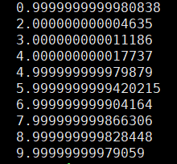
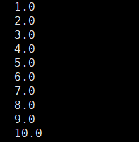
개인 과제물 (예습)
0.00001 을 백만 번 더하면서 매 십만 번째마다 결과를 출력하시오.
1을 백만 번 더하면서 매 십만 번째마다 결과/100000 을 출력하시오.

Slide 3
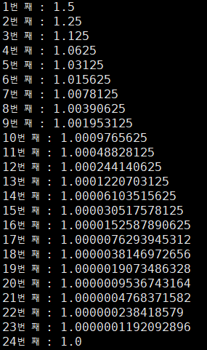
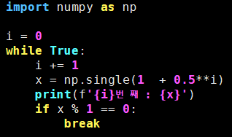
개인 과제물 (복습)
현재 사용하고 있는 컴퓨터가 single precision 에서 구분할 수 있는 수의 정밀도가 어느 정도인지 프로그램을 짜서 확인하고, 이 system 이 몇 개의 bit 로 가수(mantissa)를 표현하는지 판정하시오.
23개의 bit로 mantissa 표현

